Slide 1
网络开源多模态科技情报智能分析系统

Slide 2
描述了5类学术实体以及这些实际之间的联系：
成果：包括论文、书籍、数据集等，会引用其他成果
作者：做出成果的人
出处：刊载成果的期刊或资源库
机构：（通过作者）与成果相关的大学或其他组织
概念：以话题方式对成果进行标签

Slide 3
解决实体方面的歧义性、异构性
主要的难点体现在以下三个方面：
•实体异构。不同类型的实体具有异构性，它们都有各自不同的特征。例如，出版地点的主要属性是名称，而论文有不同类型的属性，如题目，作者列表，年份等。此外，不同数据源的相同属性也有异构性。例如论文作者可能存在不同的格式，如Quoc Le 和Le, Quoc；发表地点有全称或缩写等多种形式。
•实体歧义。同一名称可以表示多个实体，这也给图谱连接带来了很大困难。比如常见姓名通常是作者匹配的难点。对于论文来说，相同的题目也可能代表不同的论文，如在KDD 2016中收集了两篇题为“robust influence maximization”的不同论文。
• 大规模匹配。要实现亿级数据集成，如何进行高效计算是另一个重要挑战。以已经公布的论文数据为例，AMiner和MAG各自有约1.7亿和2亿篇论文，因此需要设计一个高效的匹配框架。

Slide 4
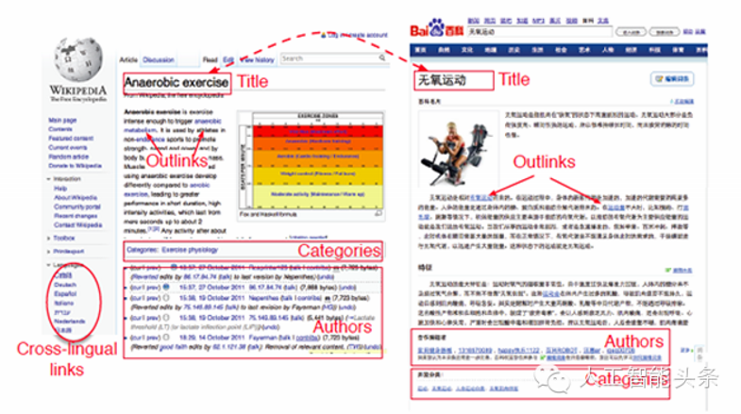
跨语言的知识链接

Slide 5
跨语言的知识链接
构建和集成学术领域的知识图谱，从文献中抽取只的是概念，并与知识库进行连接，挖掘相关概念并分析知识概念的上下位关系。

Slide 6
跨语言的知识链接
当前各类百科资源存在不同语言的知识分布极不平衡的问题。如果能够在英文维基百科和中文百度百科（或互动百科）之间有效地建立跨语言知识链接，将大大提高中英文知识的跨语言共享。

Slide 7
跨语言的知识链接
展示了一个扩语言知识链接的实例。左边是英文维基百科上的“Anaerobic exercise”，右边是百度百科上的“无氧运动”。
很多关键特征可以用来帮忙建立中英文维基之间的关联。例如，图中标出了一些有用的特征，包括标题，出链，类别和作者等。

